Slide 1
Из опыта работы государственного учреждения образования «Щомыслицкая средняя школа» Минского района по изучению особенностей семейного воспитания

Slide 2
Нормативная документация:
1.Методические рекомендации по межведомственному взаимодействию государственных органов, государственных и иных организаций при выявлении неблагоприятной для детей обстановки, проведении социального расследования, организации работы с семьями, где дети признаны находящимися в социально опасном положении (в редакции от 07.07.2023)
2. Инструктивно-методическое письмо «Особенности организации идеологической и воспитательной работы в учреждениях общего среднего образования в 2023/2024 учебном году»

Slide 3
Изучение особенностей семейного воспитания осуществляют: воспитатели, классные руководители, кураторы (мастера производственного обучения). При необходимости могут включаться педагог социальный, педагог-психолог, администрация

Slide 4
Сроки изучения особенностей семейного воспитания: 1.Семьи учащихся 1,5,10 классов, семьи вновь прибывших в класс учащихся – до 1 ноября; 2.Семьи, знакомство с которыми уже состоялось ранее – до 1 января

Slide 5
Этапы подготовки и изучения особенностей семейного воспитания
1.Подготовительный (август): создание приказа, раздача бланков изучения особенностей семейного воспитания, бланков отчета об изучении особенностей семейного воспитания
2.Методический (август): методические совещания, совещания, круглые столы с классными руководителями 1-11 классов
3.Консультационно-разъяснительный (август-сентябрь): консультации для классных руководителей по теме
4.Изучение особенностей семейного воспитания
5.Заслушивание результатов на заседаниях совета учреждения образования по профилактике безнадзорности и правонарушений несовершеннолетних (ноябрь, январь)

Slide 6
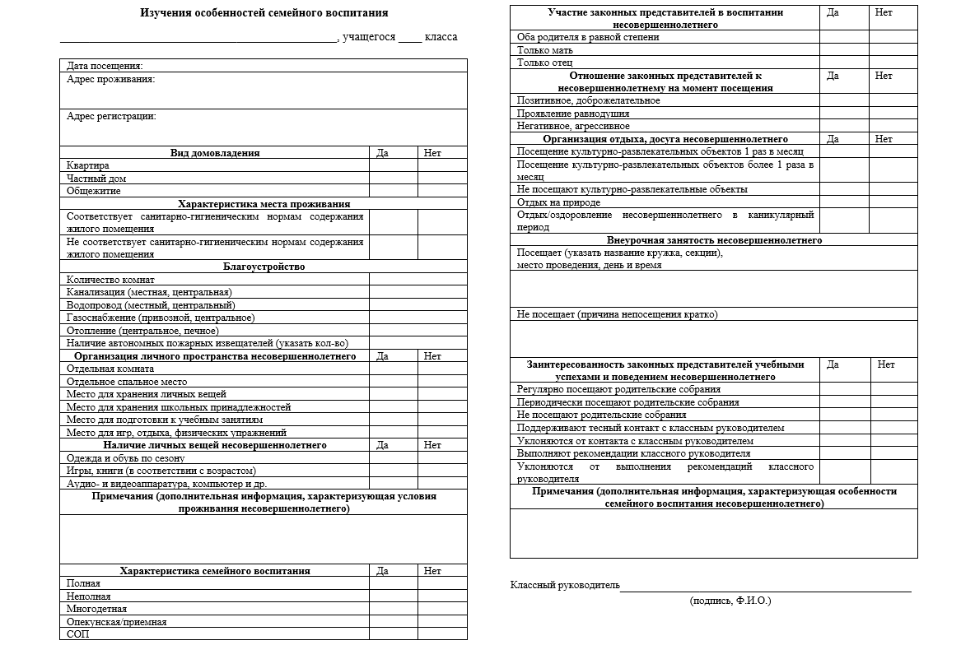
Бланк изучения особенностей семейного воспитания

Slide 7
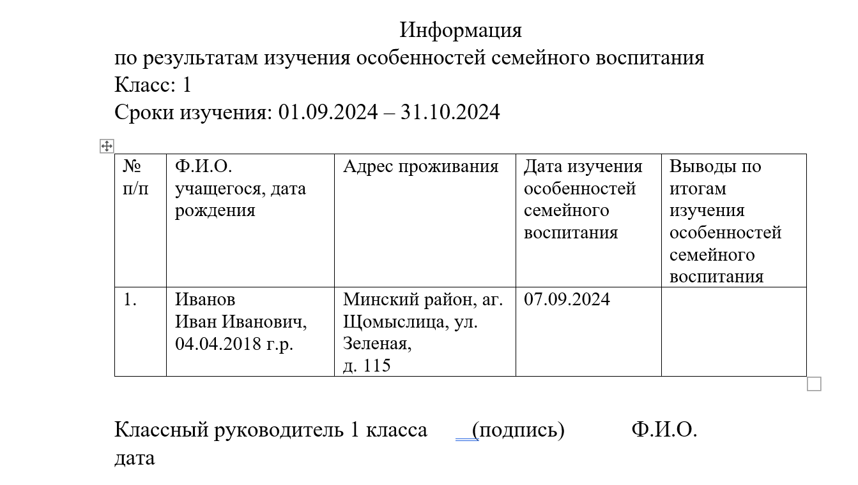
Отчет по изучению особенностей семейного воспитания

Slide 8
Проблемы при изучении особенностей семейного воспитания:
Родители препятствуют изучению особенностей семейного воспитания

